Slide 1
Název školy: Střední zdravotnická škola a vyšší odborná škola zdravotnická Karlovy Vary
Číslo projektu: CZ.1.07/1.5.00/34.0953
Vzdělávací materiál: Částečné snímatelné náhrady – spony II
Šablona III/2 Inovace a zkvalitnění výuky prostřednictvím ICT
Název materiálu: VY_32_INOVACE_STP.4.06
Datum tvorby: 14.1.2014
Vyučovací předmět, ročník, obor: Stomatologická protetika, 4. ročník, AZT
Autor: Jiří Kupeček
Anotace:DUM využívá ICT při výuce, motivuje a aktivuje žáky.

Slide 2
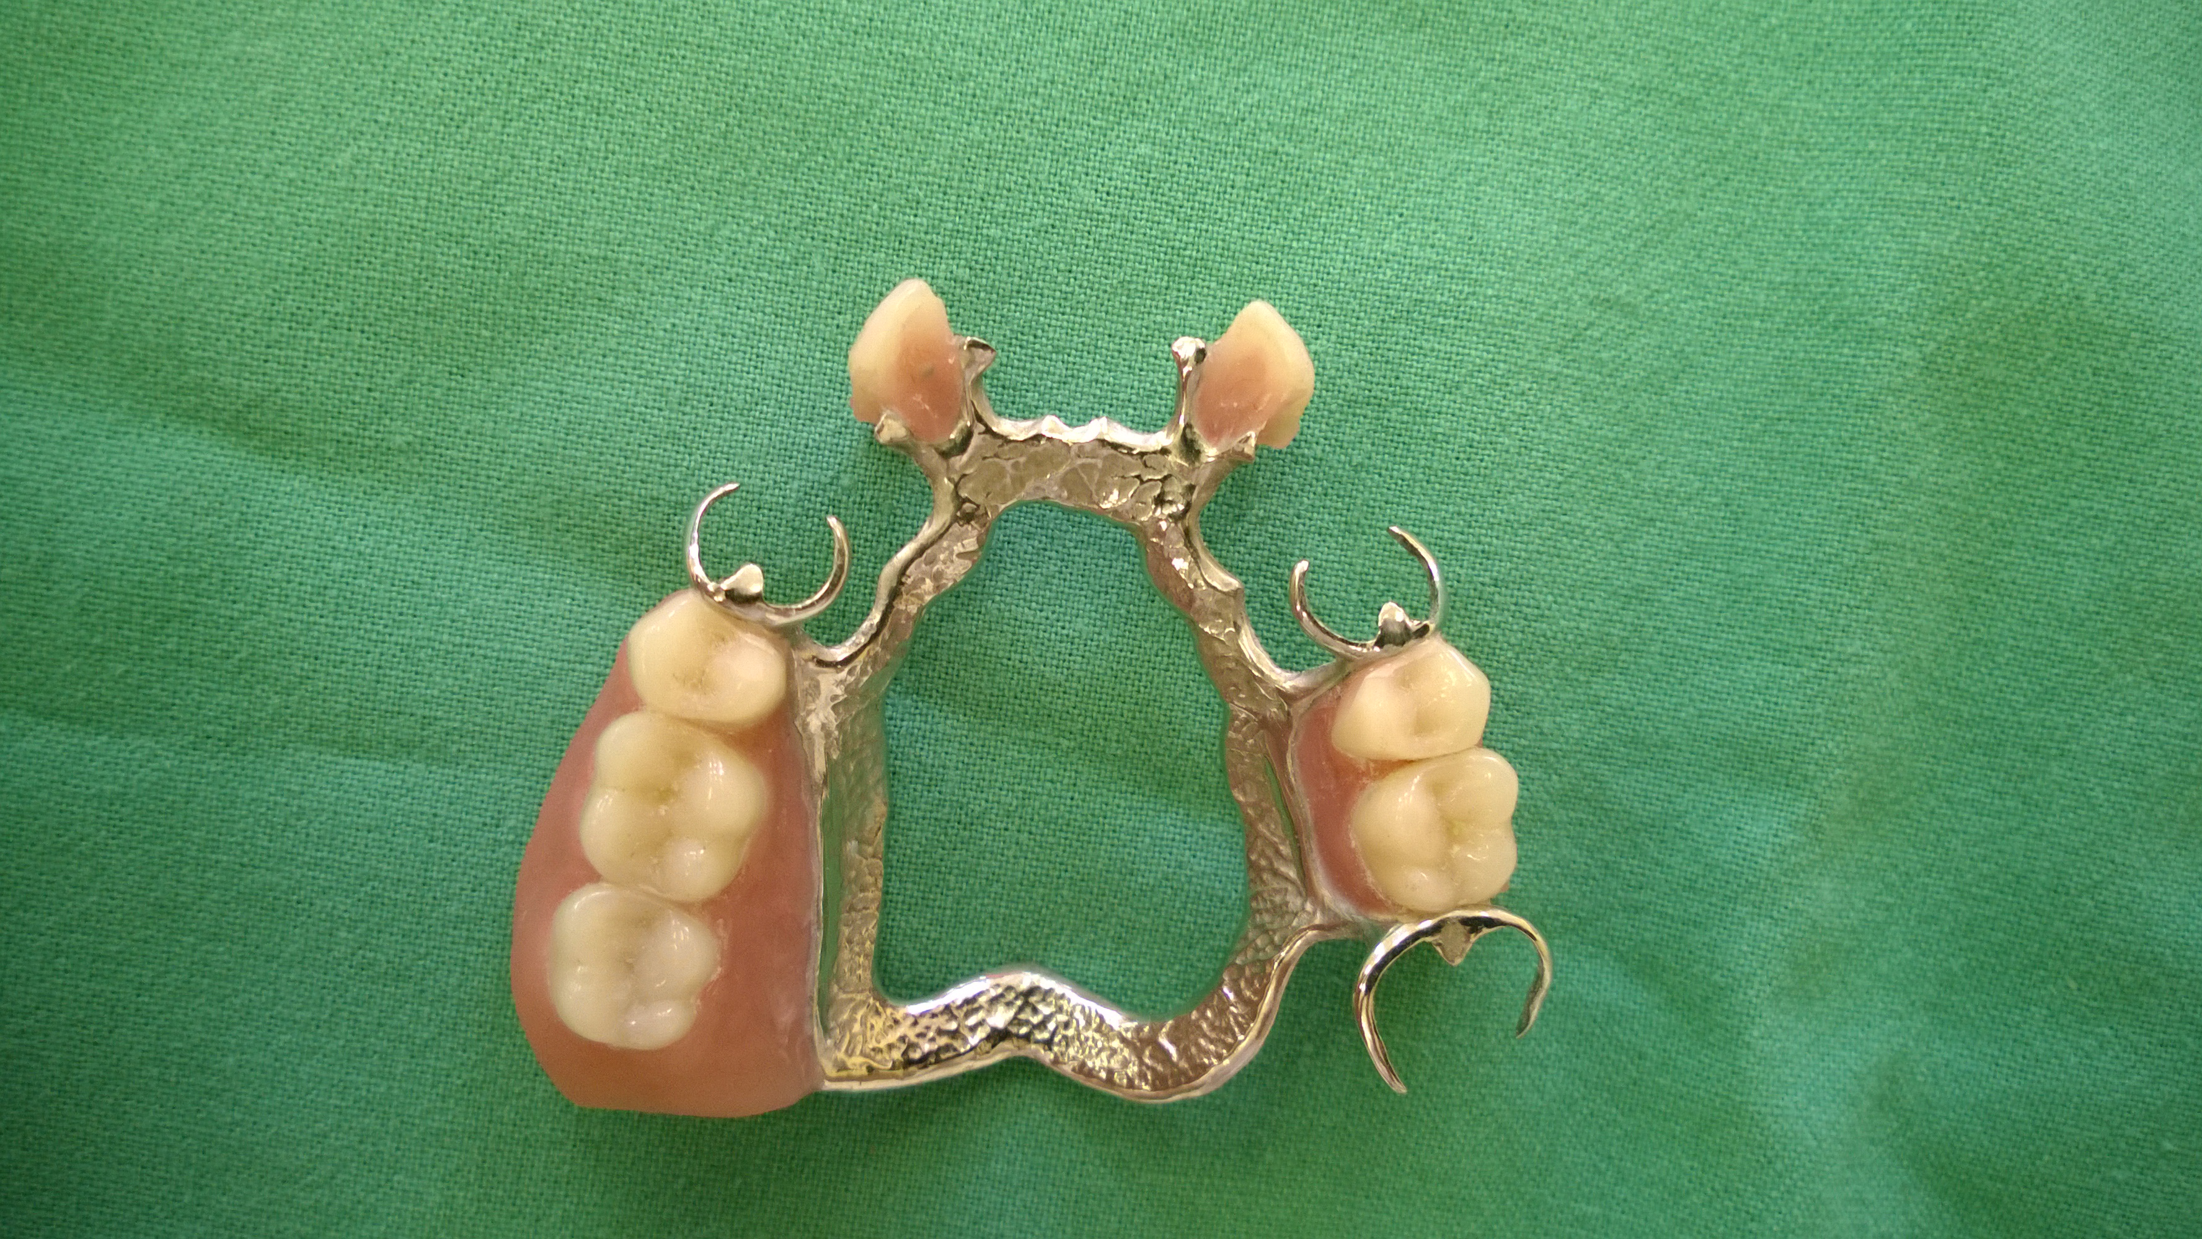
Částečné snímatelné náhrady

Slide 3
Spony - dělení
podle materiálu:
drátěné
lité
plastové
kombinované (drátěné retenční rameno + lité prvky nebo plastové prvky)

Slide 4
Spony drátěné
drát o průměru 0,7- 0,9 mm
jsou většinou součástí jednoduchých protéz III. třídy
protéz prozatímních a přechodných
náhrada za zlomené lité retenční rameno

Slide 5
Spony drátěné
s dolním odstupem
s horním odstupem
drátěné spony jsou velmi pružné, používají se jako retenční spony – mají tedy retenční účinek a patří mezi obloukové spony

Slide 6
Spony drátěné
retenční rameno je vedeno celé v podsekřivém prostoru vestibulární plošky (s dolním odstupem)
nebo přes tři kvadranty vestibulární plošky (s horním odstupem)
snažíme se díky veliké pružnosti umístit ramena hluboko do retenčního prostoru, blízko marginální gingivy – ne do kontaktu!!!

Slide 7
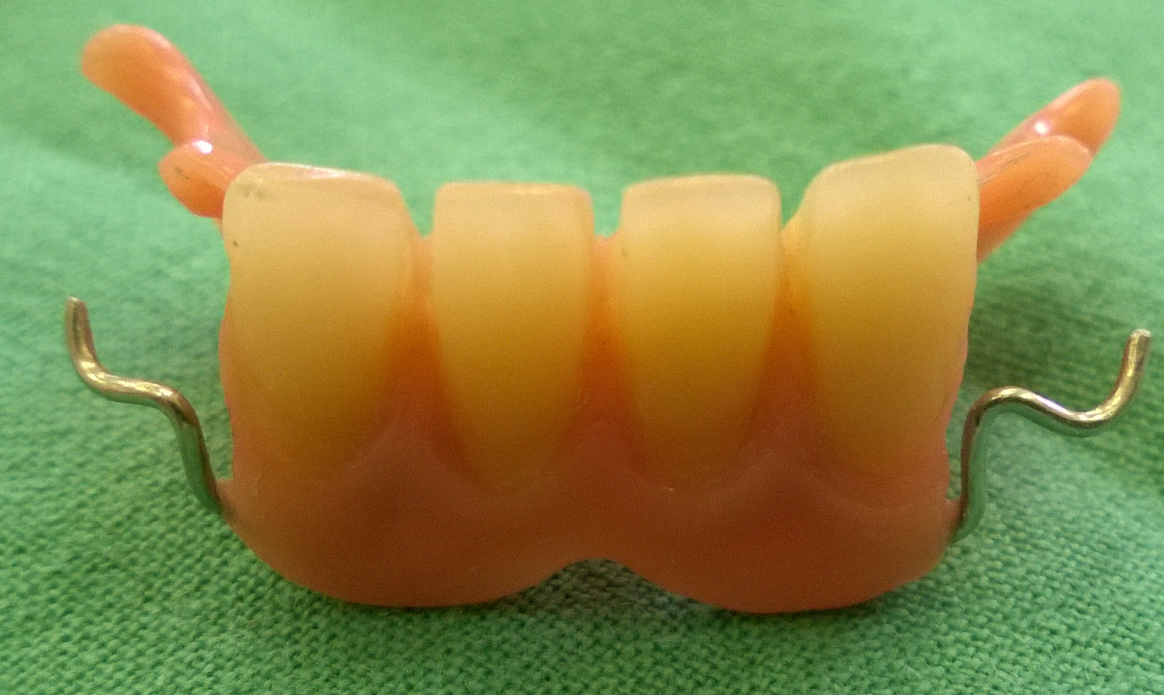

Slide 8
Zdroje:
BITTNER, J., VACEK, M., NOVÁK, J. Stomatologické protézy II. 1. vyd. Praha: AVICENUM, 1982.
VOLDŘICH, M. Stomatologická protetika. 3. vyd. Praha: Státní zdravotnické nakladatelství, 1969.
Fotografie zhotovil: Jiří Kupeček, 2014

